Slide 1
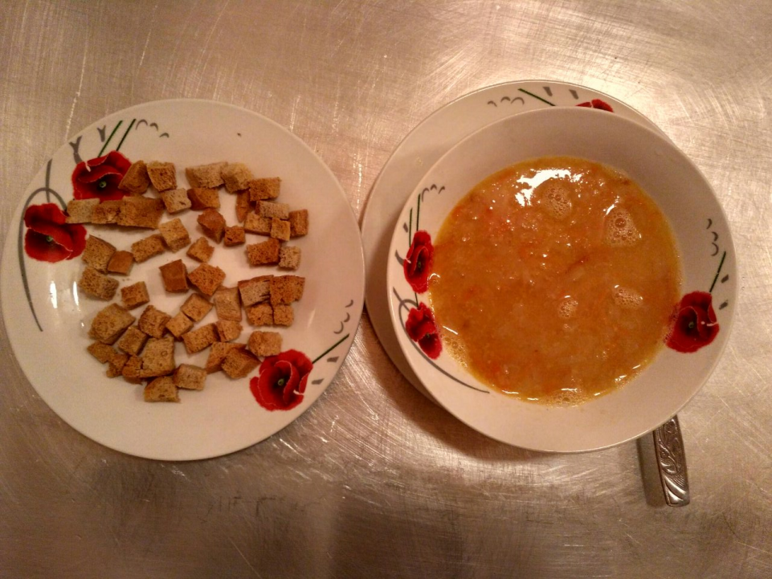
Суп картопляний з горохом та грінками

Slide 2
Суп картопляний з горохом та грінками
Підстава для складання технологічної карти: «Збірник рецептур страв» МТ УРСР, Київ 1990р., стор. 76, №81
Найменування продуктів | Витрата сировини, грам/брутто
Картопля з 01.11 по 31.12 | 71
Горох лущений | 25,2
Морква | 15,8
Цибуля | 12
Масло вершкове | 5
Вода | 175
Сіль | 2
Вихід | 250
Підстава для складання технологічної карти: «Збірник рецептур страв та кулінарних виробів» 1982р., стор. 486, №1107
Найменування продуктів | Витрата сировини, грам/брутто
Хліб пшеничний | 56,25
Вихід | 30

Slide 3
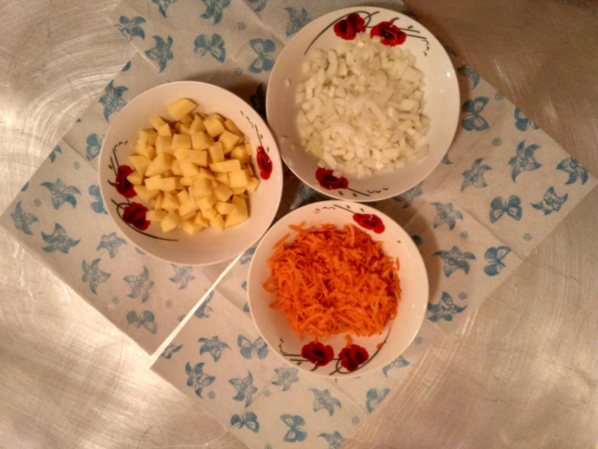
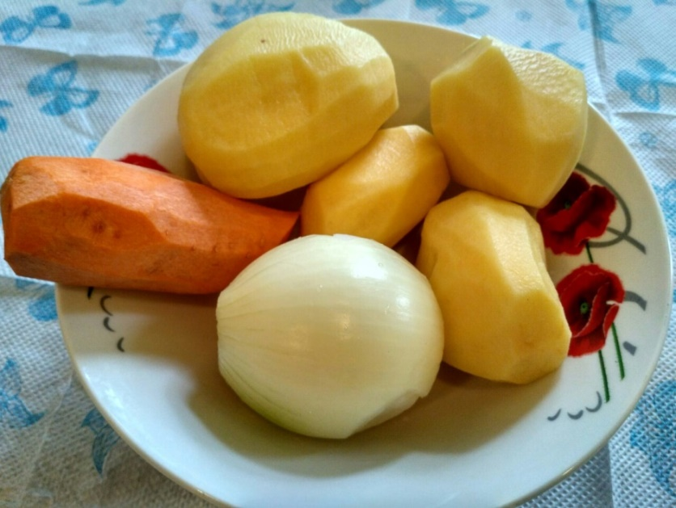
Приготування картопляного супу з горохом 1
Очищену картоплю нарізають великими кубиками, моркву, дрібними кубиками, цибулю дрібно шаткують.

Slide 4
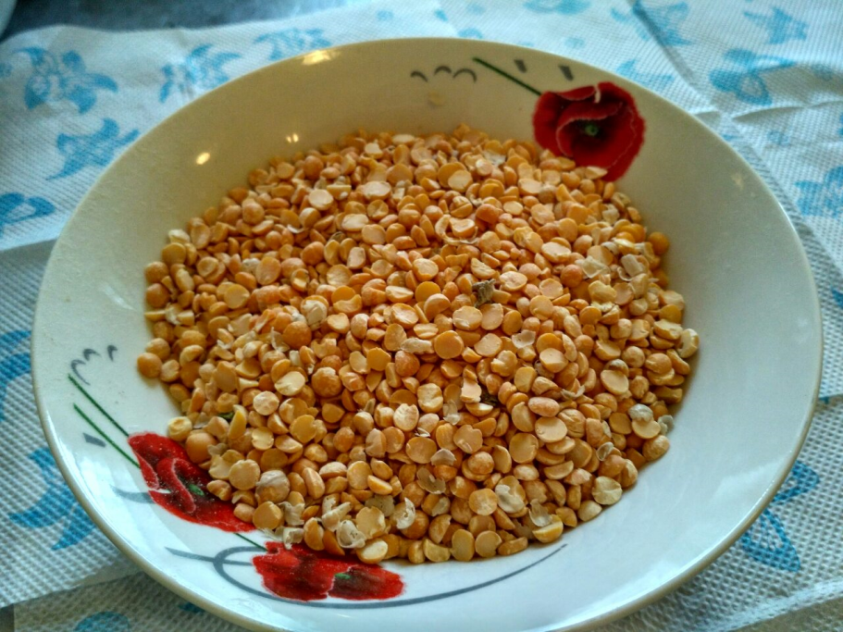
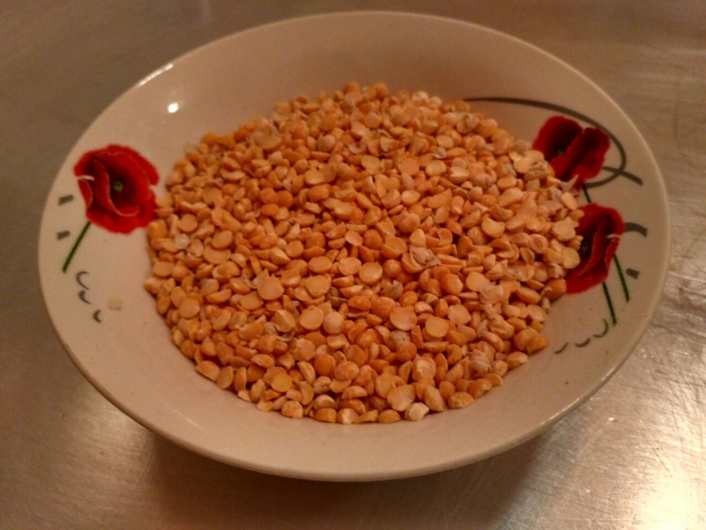
2
Горох перебирають, миють, кладуть у холодну воду (2-3 л. на 1 кг.), на 3-4- год. Потім воду зливають.

Slide 5
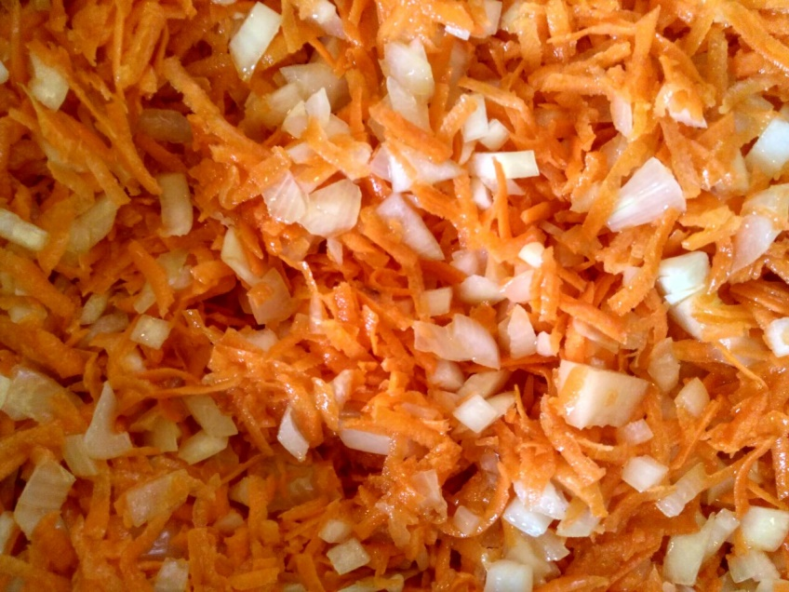
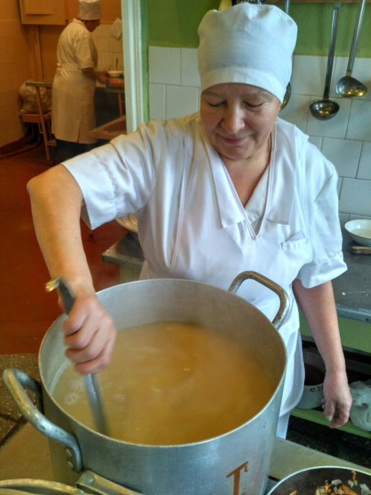
3
Підготовлений горох кладуть у воду, доводять до кипіння, додають картоплю, пасеровані на вершковому маслі моркву і цибулю, та варять до готовності не допускаючи бурного кипіння. Солять суп в останню чергу.

Slide 6
Технологія приготування страви
Очищену картоплю нарізають великими кубиками, моркву, дрібними кубиками, цибулю дрібно шаткують.
Горох перебирають, миють, кладуть у холодну воду (2-3 л. на 1 кг.), на 3-4- год. Потім воду зливають. Підготовлений горох кладуть у воду, доводять до кипіння, додають картоплю, пасеровані на вершковому маслі моркву і цибулю, та варять до готовності не допускаючи бурного кипіння.
Солять суп в останню чергу.

Slide 7
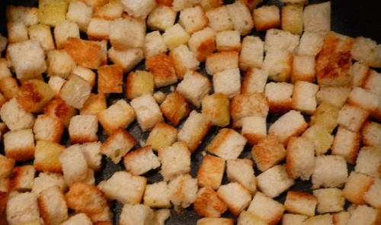
Приготування грінок
Хліб пшеничний очищають від корок, нарізають кубиком (10х10 мм) та підсушують до хрусткого стану в жаровій шафі.

Slide 8
Подають до перших страв в окремому посуді

Slide 9
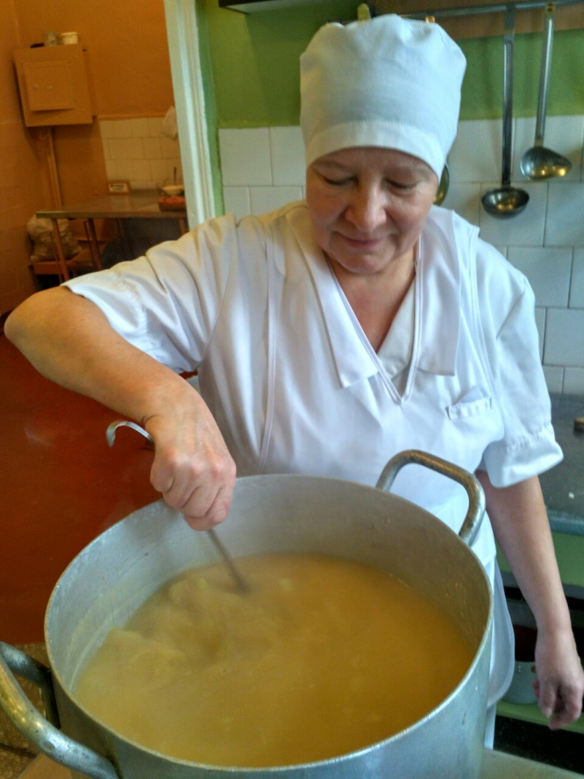

Slide 10
